Slide 1
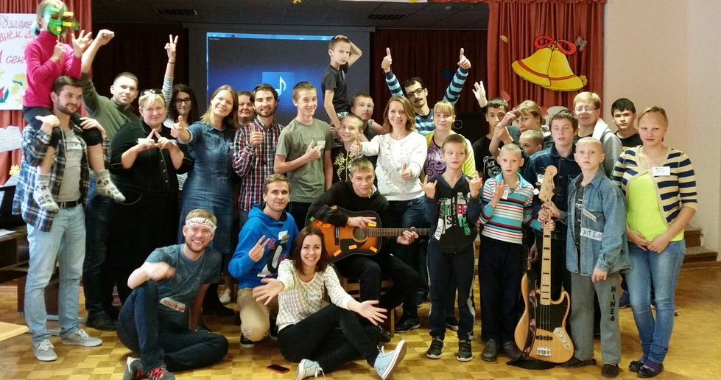
Волонтеры - особым детям

Slide 2
Ассоциация помогает защитить детей нашего региона от социального сиротства
548 членов в активах 18 клубов замещающих родителей по всем районам Ульяновской области;
Делимся опытом с потенциальными приемными родителями;
Помогаем семьям в кризисных ситуациях.

Slide 3
НАСТАВНИЧЕСТВО для воспитанников детских домов
Мы продолжаем вести долгосрочные программы в помощь развитию детей в детдомах области

Slide 4
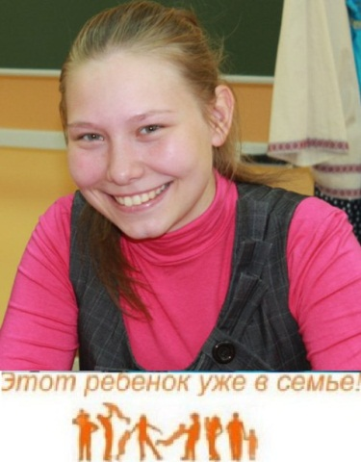
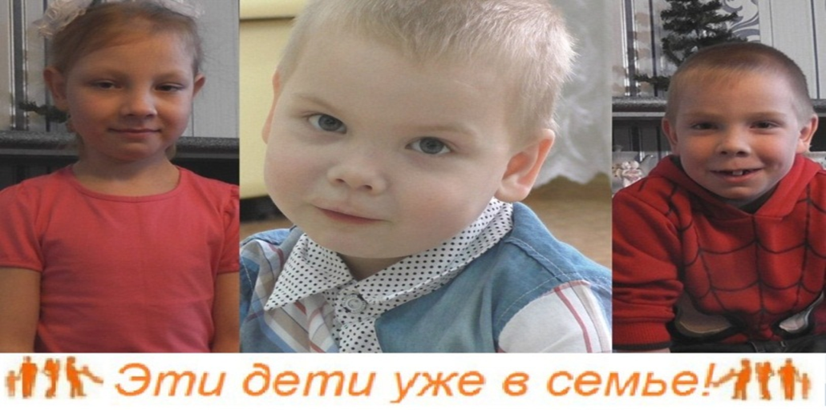
Содействуем семейному устройству детей, оставшихся без родителей: ВИДЕОАНКЕТЫ
32 детям помогли устроиться в семьи!

